Slide 1
DigitālĀs Tulkošanas Tehnoloģijas Eiropas Savienības tiesā – sasniegtais un Nākotnes perspektīvas
Kristaps Bērziņš
EST jurists lingvists
Rīga, 2022. gada 4. novembris

Slide 2
Principi
Procesi
Tehnoloģijas

Slide 3
Eiropas Savienības Tiesas uzdevumi
Nodrošināt tiesiskumu Līgumu interpretēšanā un piemērošanā
EST:
kontrolē ES iestāžu aktu tiesiskumu
nodrošina, ka dalībvalstis ievēro pienākumus, kas izriet no Līgumiem
pēc ES dalībvalstu tiesu lūguma interpretē ES tiesību normas

Slide 4
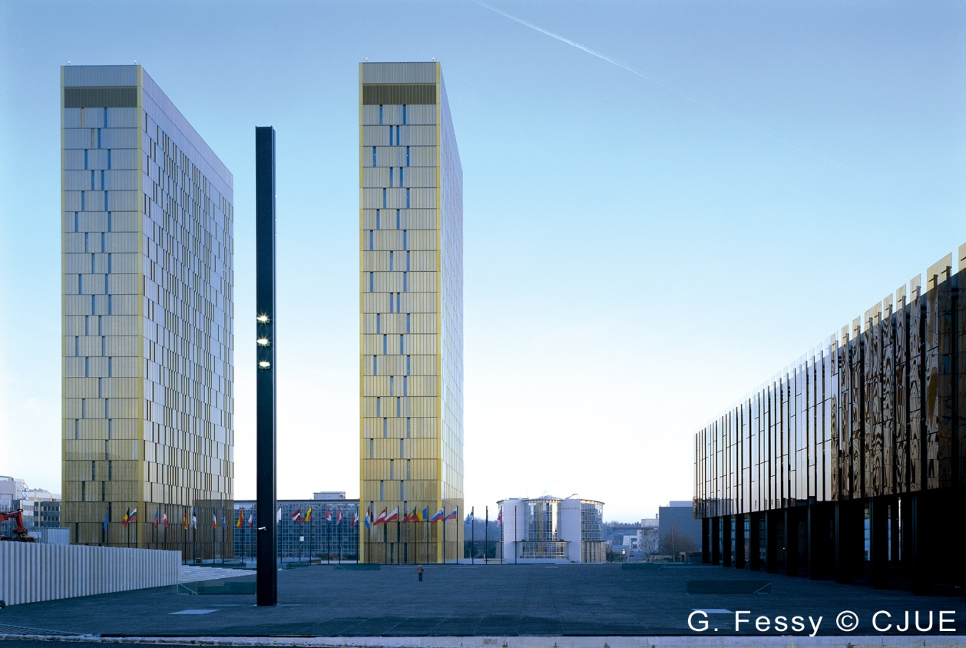
Valodu Lietojums un Juridiskā tulkošana
Darba valoda – franču
24 iespējamās tiesvedības valodas
552 iespējamās valodu kombinācijas
Spriedums tiek parakstīts tiesvedības valodā
Daudzvalodības ĢD – lielākais EST dienests (<600 juristi lingvisti)
Pieaugošs darba apjoms (2021.gads):
+16,8% salīdzinājumā ar 2020. gadu;
+7,5% salīdzinājumā 2019. gadu

Slide 5
Savienības tiesību autonomija
CILFIT, 283/81
«[..] jāņem vērā, ka [Savienības] tiesību akti tiek rakstīti vairākās valodās un ka versijas dažādās valodās ir vienlīdz autentiskas; tāpēc, lai interpretētu kādu [Savienības] tiesību normu, ir jāsalīdzina versijas dažādās valodās.
[..] pat gadījumā, kad versijas dažādās valodās pilnīgi sakrīt, [Savienības] tiesībās tiek izmantota sava īpaša terminoloģija. Turklāt jāuzsver, ka juridiskiem jēdzieniem [Savienības] tiesībās un dažādajās valstu tiesībās var būt atšķirīgs saturs»

Slide 6
Tiesvedības veidi un Tulkošanas Principi – Divi piemēri
Atcelšanas prasība
(tiešā prasība)
Prejudiciālā nolēmuma tiesvedība
Sākumpunkts: ES iestādes akts
Autonomas procesuālās tiesības un autonoma terminoloģija
= konceptuāli liela līdzība ar pārējo ES iestāžu tulkošanas darbu
Sākumpunkts: dalībvalsts tiesas uzdots jautājums par ES tiesību normas interpretāciju
ES tiesību normas dalībvalstu tiesību normu kontekstā
= EST tulkošanas specifika (tiesību sistēmu sazobe, salīdzinošās tiesības)

Slide 7
Terminoloģiskā sazobe
Eiropas Savienības tiesību aktu terminoloģija
Tiesas spriedums
Valsts tiesību aktu terminoloģija
Citu dalībvalstu tiesību terminoloģija

Slide 8
Patiesa Daudzvalodība – Piemērs
Lūgums sniegt prejudiciālu nolēmumu (DDP)
DDP tulkojums uz FR un ES (LV starpniek-valoda)
DDP tulkojums uz pārējām Savienības valodām
Lietas dalībnieku procesuālie raksti
ĢA secinājumi (praksē: FR, EN, DE, IT, ES, PL)
Spriedums

Slide 9
Daudzvalodība un «Klusie Telefoni»
piekritība
jurisdikcija
compétence
kompetence
pilnvaras

Slide 10
Datorizētās tulkošanas (CAT) rīki – Atskats uz Paveikto
2015. gads: uzsākta Trados Studio ieviešana, sagatavots ProjectWizard
2015.–2016. gads: aktīva nodaļas resursu izveides fāze
2016. gads: Trados Studio pieejams visās valodu nodaļās
2017. gads: pirmā mašīntulkošanas sistēma (SMT)
2019. gads: neironu mašīntulkošanas (NMT) testēšana un ieviešana
2021. gads: uzlabota Trados Studio sasaiste ar dokumentu pārvaldības sistēmu
2022. gada pavasaris: starpnodaļu projekts saistībā ar vajadzību un potenciāla identificēšanu

Slide 11
Tulkošanas Resursi
Nodaļas resursi
Nodaļas datubāzes
Nodaļas atmiņas
Transversālie resursi
Centralizētās datubāzes
Euramis atmiņas
Mašīntulkošanas atmiņas

Slide 12
Mašīntulkošanas Rīki
eTranslation ECJ
DeepL Pro
Eiropas Komisija
FR kā starpniekvaloda
EST judikatūras korpuss
Tirgus risinājums
Sākotnēji 8 valodas
21 oficiālā valoda
+ eTranslation IP Case Law

Slide 13
Aktuālie Mašīntulkošanas jautājumi
Kā nodrošināt juridiskās terminoloģijas konsekvenci un tiesību avotu citātu precizitāti?

Slide 14
Terminoloģija – no CuriaTerm uz IATE
2008. gads: CuriaTerm izveide
2019. gada janvāris: sagatavošanās migrācijai
2019. gada decembris: migrācijas pabeigšana
Rezultāti:
4000 šķirkļi, 60 000 termini
Kolekcijas:
CJUE-MUL-VJM-Thématique (ģimenes tiesības, ārvalstnieku tiesības un krimināltiesības)
CJUE-MUL-Juridictions Nationales (valstu tiesas)
CJUE-MUL-VJM_Ad_hoc (salīdzinošās tiesības – visas jomas)
CJUE-MUL-Règlements de procédure de la CJUE (EST Reglamentu terminoloģija)

Slide 15
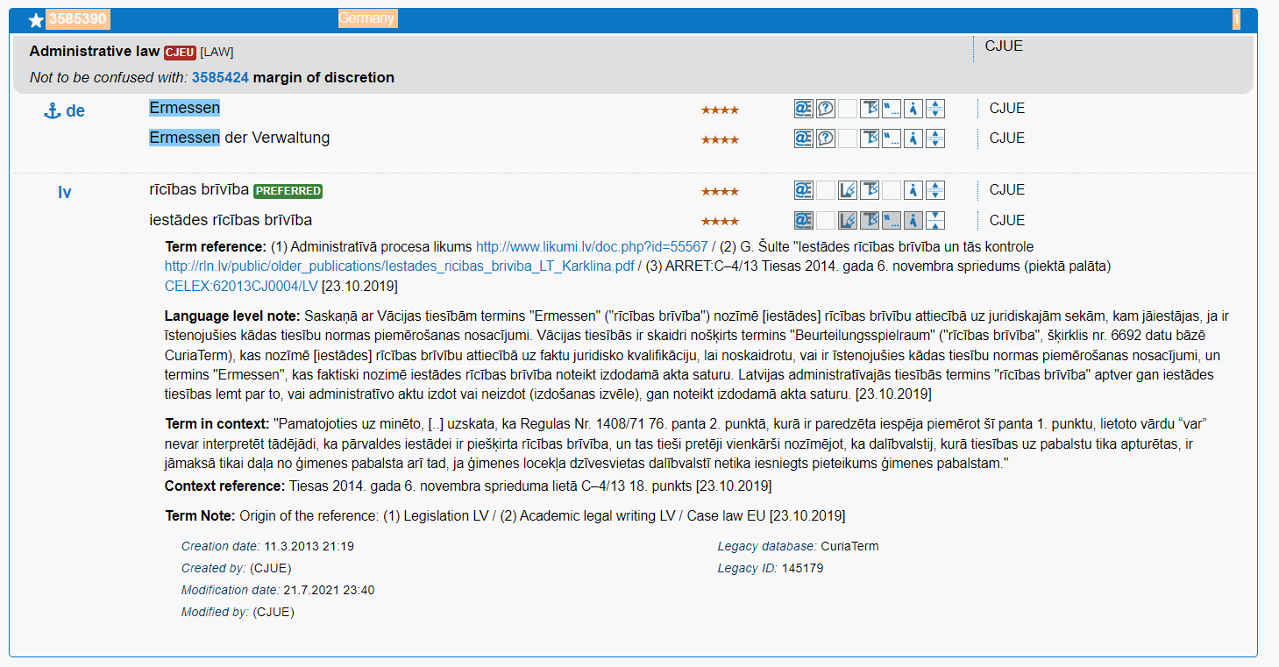
IATE – Salīdzinošo tiesību aspekts

Slide 16
Plāni un Perspektīvas
Visaptveroši optimāla esošo resursu izmantošana
Atgriezeniskā saikne starp juristiem lingvistiem un IT
Mašīntulkošanas jautājumi

Slide 17
Paldies par uzmanību!

